Slide 1
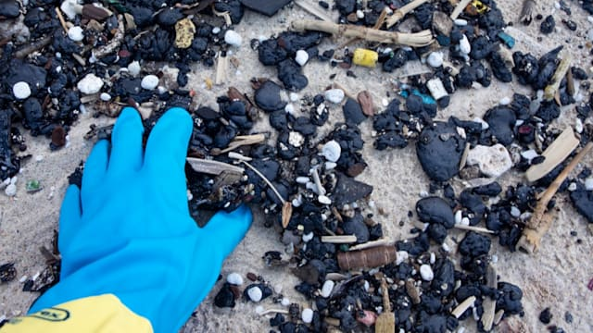
זיהום החופים הוא לא רק טרגדיה של החי והצומח, אלא אסון שקרה לכולנו
סיגלית גולן, התיכון הניסויי
(פברואר 2021)

Slide 2
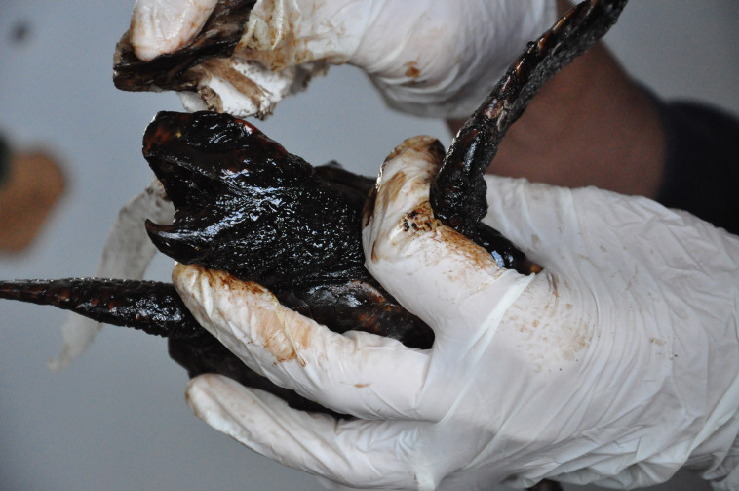
ב-17 בפברואר (2021),בזמן ימי סערה וגלי ים גבוהים במיוחד, החלו להישטף כמויות גדולות של זפת לאורך
כ-160 ק"מ מרצועת חוף הים התיכון של מדינת ישראל, מראש הנקרה ועד זיקים.
על פי הערכות מדובר בדליפה או השלכה מכוונת של עשרות עד מאות טונות של מזוט ותוצרי נפט מאוניה בלב ים.
טיפול בצבי ים שנפגעו בזיהום הזפת בחופי הים (צילום: ד''ר יניב לוי, רשות הטבע והגנים)

Slide 3
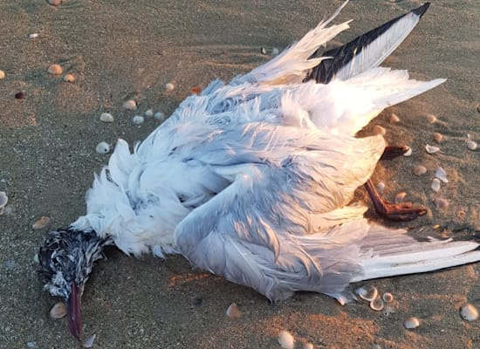
מנכ"ל רשות הטבע והגנים: "מבחינתנו מדובר באסון הטבע החמור ביותר שאירע בעשרות השנים האחרונות בישראל, הרבה יותר חמור מזיהום הנפט בשמורת עברונה בערבה (2014) ומאסון הזיהום התעשייתי בשמורת נחל אשלים בנגב (2017)"
עוף פגוע מזיהום בנווה ים דרום / צילום: איגוד ערים שרון כרמל

Slide 4
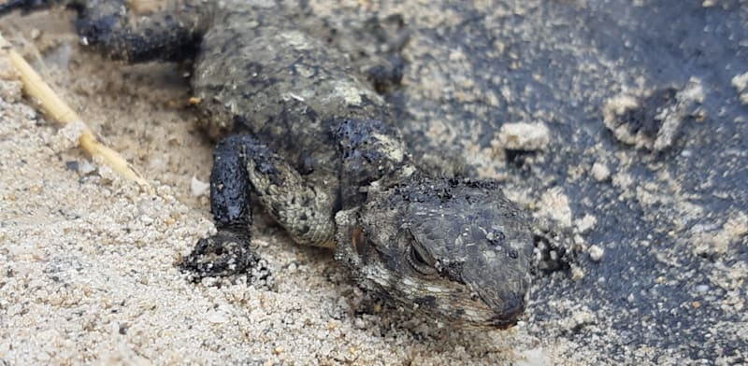
באתרים רבים נצפו נזק ותמותה של ציפורים, דגה, צבי ים, חרדונים, סרטני חול ושלל יצורים ימיים וכן לצמחייה. הנזק נגרם בכל שלושת בתי הגידול, במי הים הפתוח, בחולות החוף ובטבלאות הגידוד המצוי באזורים הסלעיים המעטרים את החוף שם מתרכזת מרבית הפעילות הביולוגית.

Slide 5
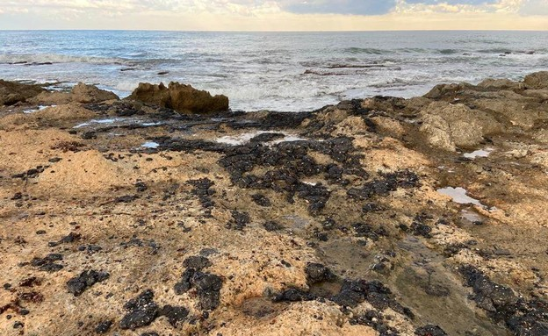
הנזק עצום! הסלעים הם לא רק סלעים;
על הסלע יש חלזונות, צדפות, יצורים עם רקמות רכות, סרטנים שנפגעים וסופגים את הרעלים של הזפת.
חלק גדול של הנפט התערבל במים, יצורים שחיים בים בולעים את המים עם חלקיקים של זפת או נפט שהתערבלו בהם.
הרעלה כזאת עוברת בשרשרת המזון ופוגעת בהרבה בעלי חיים. חוץ מהרעילות לטווח הקצר, זה עלול להשליך גם לעתיד

Slide 6
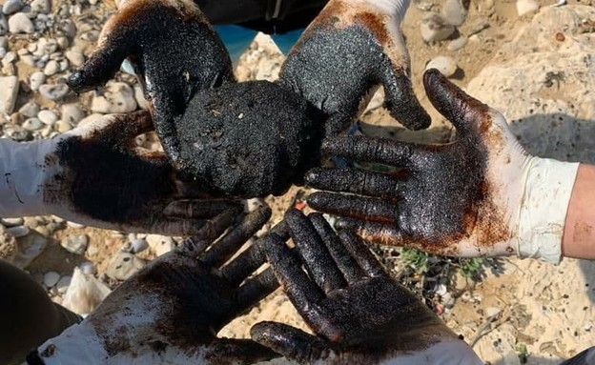
"כאשר זפת מתקשה על הסלע, שום דבר לא מצליח לפרק אותה. לכן יש חשיבות לנקות במיידי את הזפת מהסלעים", אומר ד"ר יובל ארבל, רכז ים וקשרי ממשל בעמותת "צלול". "בחוף נווה ים למשל, ניקינו שלשום זפת רכה שלא התקשתה ולא נדבקה לגמרי לסלע. הצלחנו לאסוף את רוב גושי הזפת האלה בלי פטישים ואזמלים. אנו מקווים שנצליח לעשות עבודה כזאת גם בימים ובשבועות הקרובים. אנחנו רוצים לעשות זאת בחופים נוספים, ובודקים היתכנות מבצע משמעותי כזה של צוות מתנדבים, שיעבור הכשרה ויהיה מיומן לעשות את זה".

Slide 7
קישורים להעמקה
קישור לכתבה של יגאל מוסקו על צבי הים (חדשות סופ"ש ב-12N)
https://www.mako.co.il/news-channel12?subChannelId=ebb620a7290c6710VgnVCM200000650a10acRCRD&vcmid=e0bc6772cdfd7710VgnVCM200000650a10acRCRD
קישור לכתבה של "כאן"
https://www.kan.org.il/Item/?itemId=100688

